Slide 1
HttpAgent培训

Slide 2
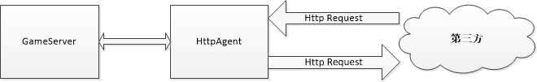
HttpAgent是什么
HttpAgent是独立的C++代码工程，编译生成可执行文件。
HttpAgent运行时与GameServer进程通过Socket通信，为GameServer提供对外HTTP访问服务与接入HTTP请求能力。
直接按字面理解，HttpAgent是GameServer的HTTP功能代理。
HttpAgent代码基于solar库进行线程调度，基于cpp-netlib库操作HTTP访问与请求数据。

Slide 3
为什么需要HttpAgent
游戏服务器与第三方服务接入时，通常情况下需要使用HTTP协议通信。（通信场景包括聚合SDK服务器、游戏全局服务器、渠道特殊需求、官网活动服务器等等）
HttpAgent进程为GameServer进程提供了必须的HTTP接入与接出能力。

Slide 4
为什么将HttpAgent拆分为单独进程
从逻辑上，HttpAgent本身并没有独立的工作模式，完全是为GameServer进程服务，只是将GameServer的一部分功能代码拆分成了单独进程，由于拆分还产生通信、逻辑等一系列成本。
最终决定拆分的原因主要有两个
1.HTTP接入与接出逻辑本质上是网络IO操作，存在阻塞运行线程的情况，而solar库的调度是多逻辑Routine与多线程的对应关系，网络IO操作的阻塞会降低整个系统的负载能力。
2.引入了cpp-netlib开源库，我们并不能相信这个开源库的稳定性，研究的不一定透彻，为了规避风险，拆分也是个好的选择。

Slide 5
为什么使用C++开发
HttpAgent开发上面临的最大问题是需要提供Web Server的能力，即解析第三方的HTTP请求并响应；对第三方发起HTTP请求相对比较容易实现。
当前技术背景下，使用C++开发Web Server并不是个合理的选择，使用一些新的语言或者技术完成同样的任务应该更好（包括不限于Python、Go、Node等等）。
最终选择C++的原因是考虑我们的团队的技术基因一直集中在C++上，后期出现诡异问题解决的成功率较高。

Slide 6
为什么使用cpp-netlib库
确定使用C++开发之后，我们第一想法是找个C++的HTTP基础库，而并不想自己完全实现，那样费时费力并且效果可能不好。
能够选择的库并不多，调研之后有以下三个选择：
Libmicrohttpd https://www.gnu.org/software/libmicrohttpd/
GNU项目 C语言 精简小巧 久经考验
Proxygen
https://github.com/facebook/proxygen
Facebook开源项目 功能丰富 依赖庞大的Facebook类库
cpp-netlib
https://github.com/cpp-netlib/cpp-netlib
开源项目 基于C++11标准与boost库

Slide 7
为什么使用cpp-netlib库
最终选择cpp-netlib的考虑如下:
1.Libmicrohttpd是个C库，接口风格老旧
2.Proxygen需要引入的依赖庞大
3.cpp-netlib依赖的C++11与boost正好符合我们的当前标准，虽然没有经过实际项目检验，但我们只会使用最基础的接口，应该问题不大
做出选择的主观因数较大，其实对于简单需求，可能三者任何其一都可以满足。

Slide 8
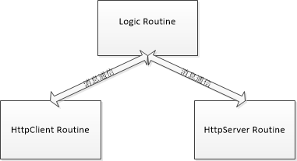
从逻辑模块理解HttpAgent
从逻辑模块上看HttpAgent比较简单，总共分三个部分
Logic Routine 管理与GameServer进程的网络长连接
HttpClient Routine 发送对外的HTTP请求
HttpServer Routine 监听网络端口，响应外部来的HTTP的请求

Slide 9
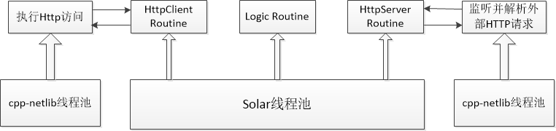
从线程执行理解HttpAgent

Slide 10
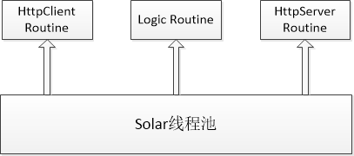
从线程执行理解HttpAgent（Routine部分）
逻辑Routine与GameServer一致，以Solar库为基础
使用Solar库提供的线程调度机制

Slide 11
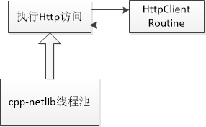
从线程执行理解HttpAgent（HttpClient部分）
对外进行HTTP访问，由HttpClient Routine创建一个HTTP请求，交由cpp-netlib线程池执行，等执行结束之后回调HttpClient Routine的处理函数。

Slide 12
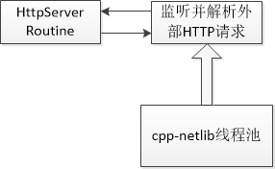
从线程执行理解HttpAgent（HttpServer部分）
HTTP Server逻辑，cpp-netlib线程池执行端口监听，外部HTTP请求到达时解析协议并挂起线程，将请求数据转发到HttpServer Routine进行处理，处理完毕之后转发到挂起线程回复请求。

